Slide 1

Gade Orè w la
Enfòmasyon sou Dokiman an
Gid Pratik | Gade Orè w la
Odyans ki Konsène (yo) | Anplwaye ki nan Premye Liy/Sou Teren, Anplwaye biwo ki touche pa èdtan/SNE
Sijè ki enkli (yo) | Kijan pou wè orè w la epi siveye mizajou yo Apèsi sou ikòn orè yo
Vèsyon | V1
Dat Dènye Mizajou a | 06-23-2026
Dat Dènye Revizyon an | 05-12-2026

Slide 2
Gade Orè w la
Leksik
Echanj Peryòd Travay Mwen – Echanj peryòd travay ki pwograme w la ak peryòd travay yon lòt anplwaye
Kouvri Peryòd Travay Mwen - Mande yon lòt anplwaye pou l pran peryòd travay ou ki pwograme a
Peryòd Travay Disponib – Yon peryòd travay ki pa asiyen ki disponib pou anplwaye yo mande
Mande konje – Soumèt yon demann pou konje planifye oswa tan ou absan nan travay la
Transfere Peryòd Travay – Transfere nan yon lòt travay, sant pri, oswa règleman travay pou yon peryòd travay oswa yon peryòd espesifik

Slide 3
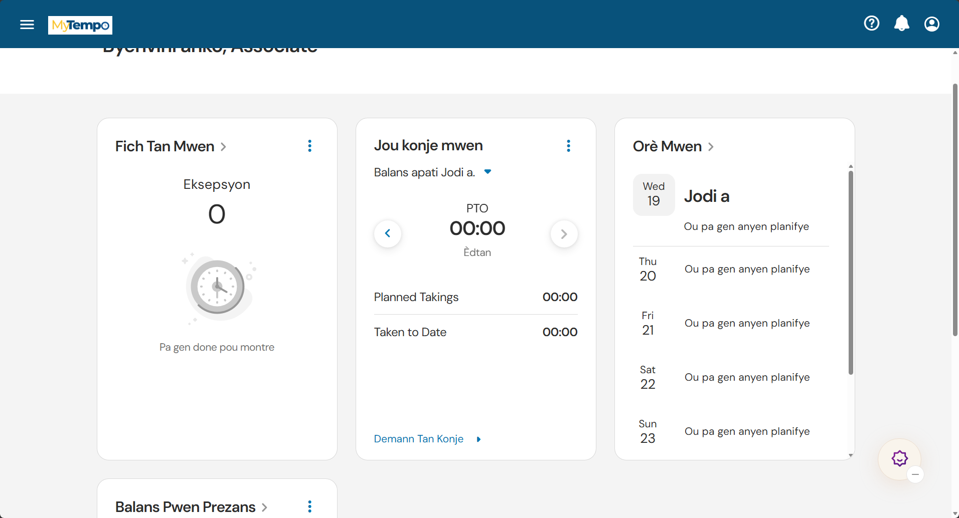
Gade Orè w la
Gid pratik sa a pral diskite sou sijè sa yo:
Kijan pou wè orè w la epi siveye mizajou yo
Apèsi sou ikòn orè yo ak koulè yo
Kijan pou Wè Orè w la epi Siveye Mizajou yo
1. Nan paj akèy la, chèche kazye Orè Mwen la epi chwazi Orè Mwen.
1

Slide 4
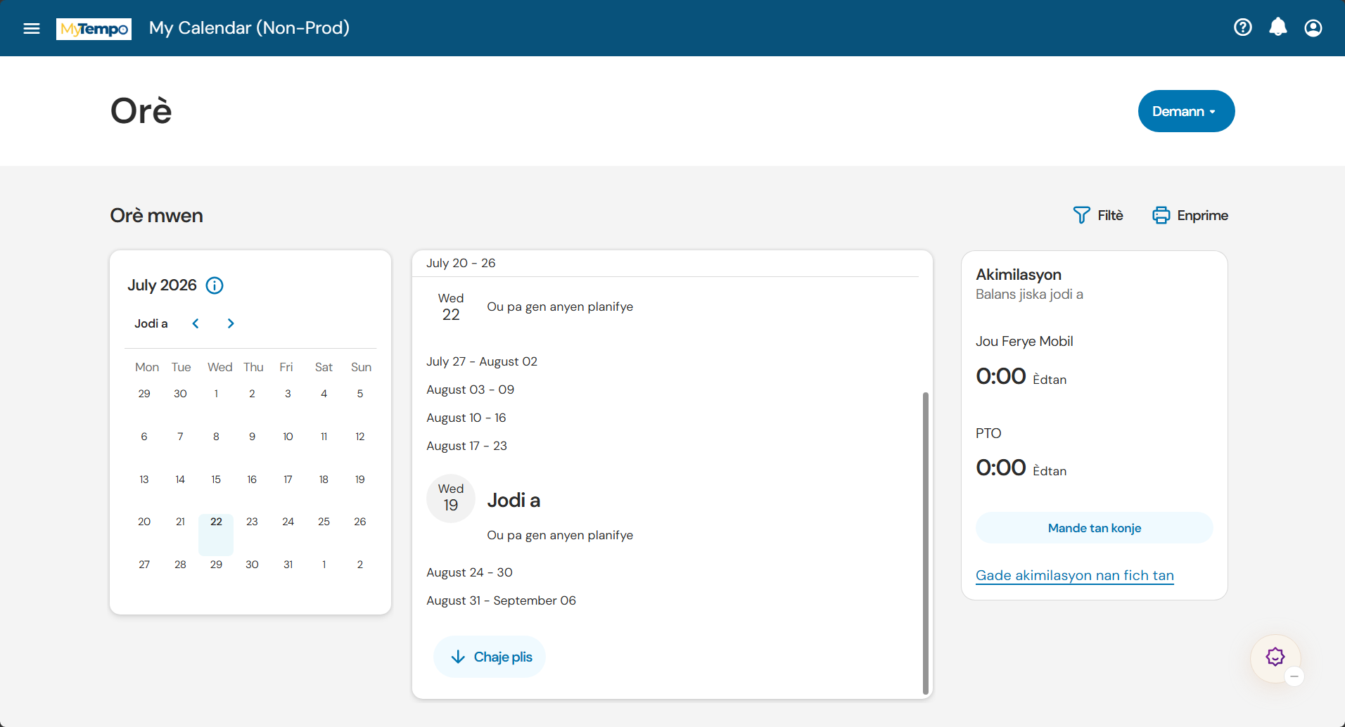
Gade Orè w la
2. Paj Orè la parèt. Chwazi nenpòt dat nan kalandriye a pou wè orè jou sa a nan tablo ki bò kote l la.
Nenpòt mizajou ki fèt nan orè ou a ap parèt la a tou.
Remak: Detay tankou lè travay, peryòd travay, jou ferye, ak enfòmasyon sou konje yo parèt.
2

Slide 5




Gade Orè w la
Apèsi sou ikòn orè yo
 | Peryòd Travay Regilye
 | Transfè peryòd travay
 | Jou Ferye
 | Tan Konje ki Apwouve
 | Tan Konje ki Anile
 | Peryòd Travay Disponib
 | Tan Konje ki Soumèt
 | Tan Konje ki Refize

